Slide 1
GAMMA 2016
Padova, 2.07.2015
Roberto Menegazzo

Slide 2
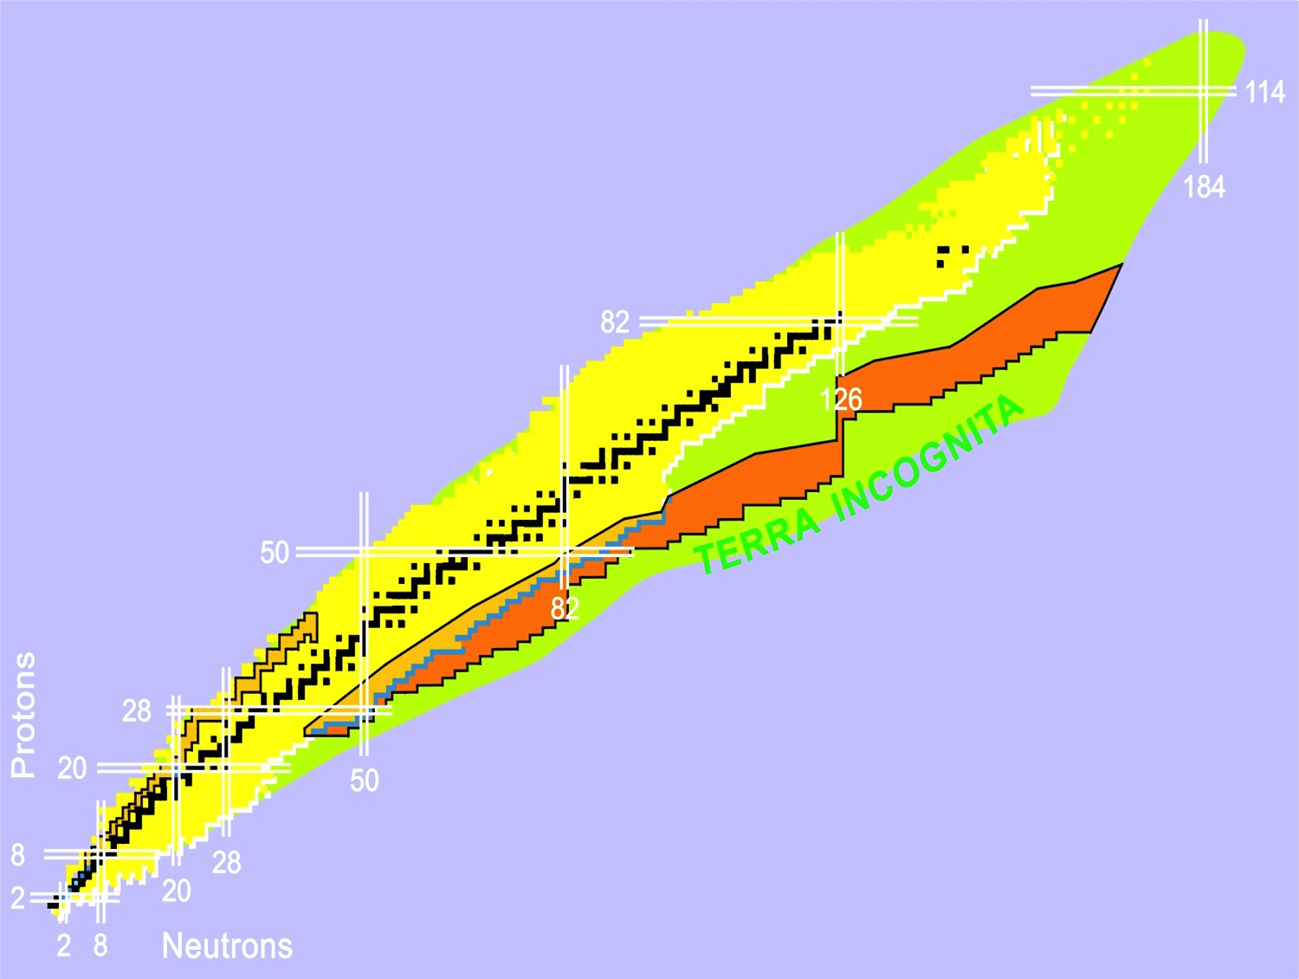
Challenges in Nuclear Structure
GAMMA
Shell structure in nuclei
Structure of doubly magic nuclei
Changes in the (effective) interactions
Shape coexistence
Transfermium nuclei
Proton drip line and N=Z nuclei
Spectroscopy beyond the drip line
Proton-neutron pairing
Isospin symmetry
Nuclear shapes
Exotic shapes and isomers
Coexistence and transitions
¹⁰⁰Sn
Neutron-rich heavy nuclei (N/Z → 2)
Large neutron skins (r_{ν}-r_{π}→ 1fm)
New coherent excitation modes
Shell quenching
⁴⁸Ni
^{132+x}Sn
⁷⁸Ni
Nuclei at the neutron drip line (Z→25)
Very large proton-neutron asymmetries
Resonant excitation modes
Neutron Decay

Slide 3
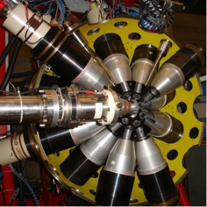
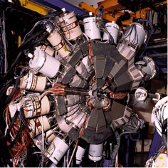
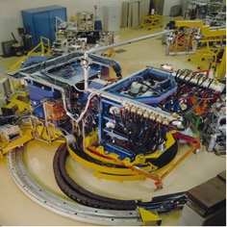
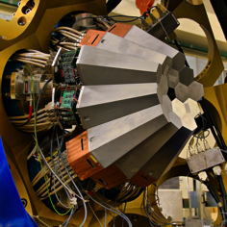
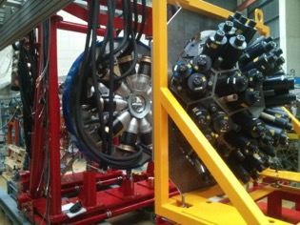
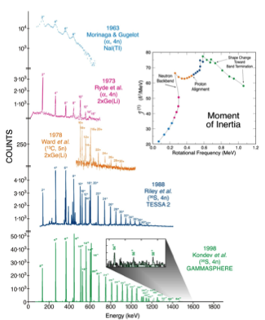
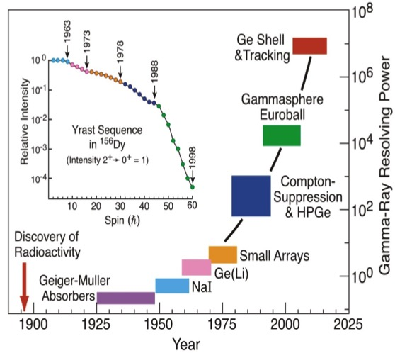
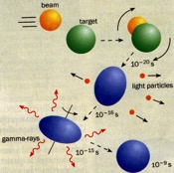
GAMMA - PD
Spettroscopia gamma di alta risoluzione e alta efficienza con array di rivelatori HPGe e rivelatori ancillari per particelle cariche (protoni, alpha) e neutroni
GASP – 1992
EUROBALL – 1998
CLARA – 2004
AGATA–D – 2010
GALILEO – 2014
Struttura nucleare in condizioni estreme di momento angolare, energia di eccitazione, isospin
High spin states: highly and superdeformed nuclei, wobbling motion
Deformed nuclei: pear shaped– and tetrahedral shaped–nuclei
Collectivity and shell model
Isospin symmetry breaking effects: mirror nuclei
Isospin mixing: N=Z nuclei
Spectroscopy at the drip–line
Shells stability and evolution in neutron–rich nuclei
Symmetries at the critical point
Nucleosynthesis
Utilizzo dei fasci disponibili ai Laboratori Nazionali di Legnaro ed esperimenti in laboratori esteri (GSI, GANIL, MSU, RIKEN)

Slide 4
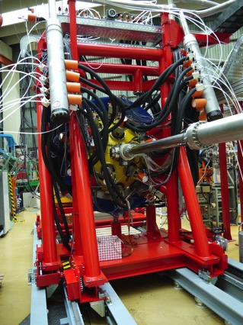
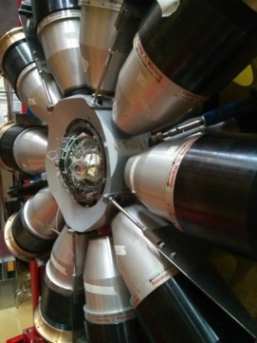
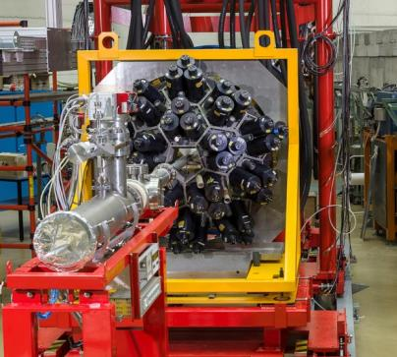
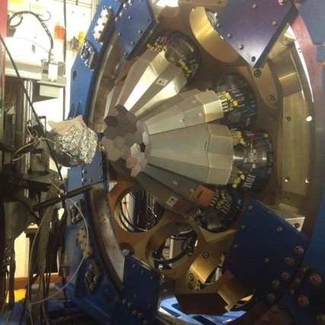
GAMMA - PD 2015
AGATA
Sperimentazione e supporto a GANIL
Installazione e test nuova elettronica → progetto comune
GALILEO
Criostati tripli e schermi AntiCompton → in ritardo
Commissioning apparato e rivelatori ancillari → completato
Inizio sperimentazione → primo turno 10 luglio 2015
EUCLIDES, TRACE e altri rivelatori
Progettazione meccanica → completata
Sviluppo nuova elettronica → completamento produzione
Commissioning plunger → prima metà 2016
Esperimenti a GANIL, MSU, RIKEN, …
Esperimenti con spokespersons locali → analisi dati in corso
Nuove proposte → molte già approvate
Euclides
N-Wall
AGATA con 8 ATC (24 capsule) da febbraio 2015

Slide 5
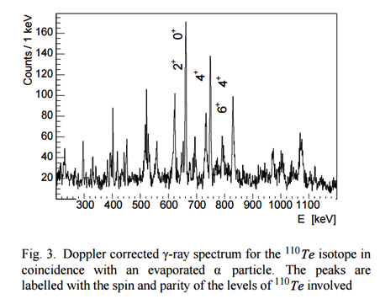
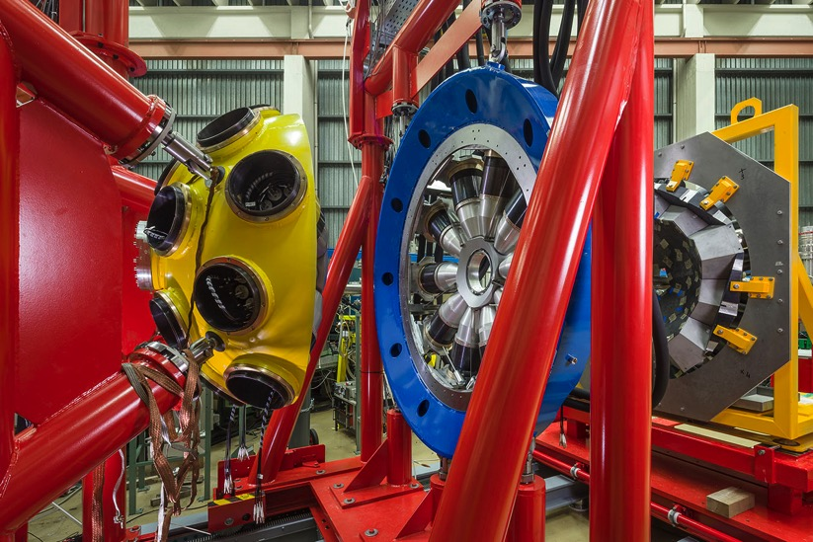
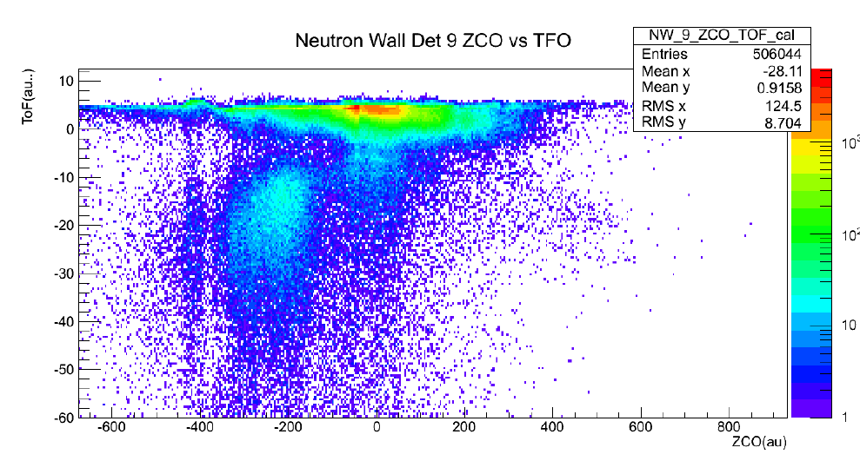
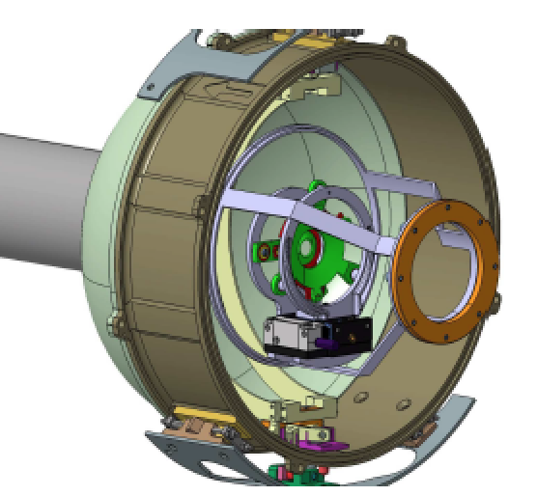
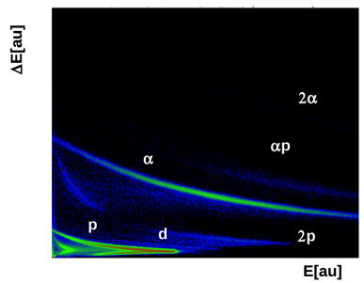
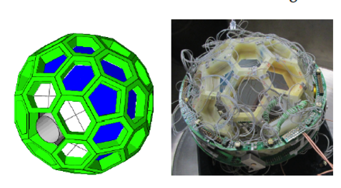
GALILEO 2015
N-Wall
Euclides
PLUNGER
L'installazione e test di GALILEO con NW ed EUCLIDES è proseguita sino alla prima metà del 2015. Durante la seconda meta del 2015 comincerà la sperimentazione con GALILEO phase 1. All’inizio del 2016 verrà testato il nuovo plunger.

Slide 6
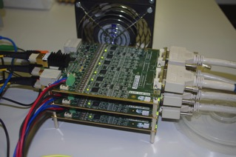
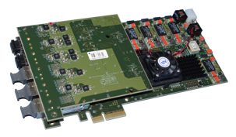
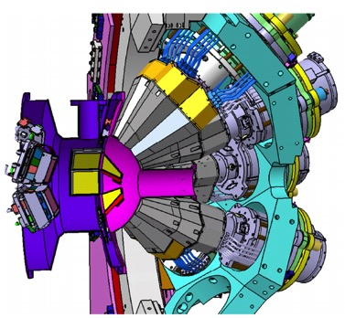
GAMMA - PD 2016
GALILEO
Sperimentazione con Euclides + Neutron Wall (10 proposte presentate al PAC 30.06)
AGATA a GANIL
Sperimentazione e supporto (approvati almeno 5 esperimenti approvati, integrazione nuovi Digituizers e Preprocessing)
Sviluppo rivelatori GTC + schermi AC
Rivelatori ancillari: EUCLIDES, TRACE, N-Wall, …
Sperimentazione con GALILEO, commissioning e misure con Plunger
LoI MUGAST per campagna AGATA a GANIL 2017-2018, pool rivelatori SPES dal 2019
Esperimenti presso altri laboratori: MSU, RIKEN, …
Esperimenti approvati e nuove proposte
SPES
R&D su Tape Station for β-decay studies
Digitizer
Preprocessing

Slide 7
Richieste GAMMA - PD 2016
Attività | Stato | Apparati | Inventario | Consumo
GALILEO | Sperimentazione | 30 | 8 | 10
EUCLIDES | Sperimentazione | 20 |  | 5
TRACE | Costruzione | 20 |  | 20
Altre spese ricerca | Consumo e manutenzioni |  |  | 20
AGATA | MoU | 120
TOTALE [k€] |  | 190 | 8 | 55
Missioni | 55
_{UT 3 MU} _{Supporto per progetto GTC + AC}
_{OM 2 MU} Costruzione supporti per rivelatori ancillari
_{LOE 2 MU} Manutenzione moduli elettronica per GALILEO e rivelatori ancillari
_{CALC 1 MU} _{Supporto farm di gruppo}
GAMMA - PD nel 2016: 8 Ricercatori (7.0 FTE), 3 Tecnologi (2.1 FTE), 1 Tecnico
Notes:
GALILEO: calcolo (12 k€), prototipo AC (18 k€), (produzione GTC (> 300 k€)], produzione moduli spare (5 k€), box AC (5 k€) , MCA (8 k€)
EUCLIDES: rivelatori (2x9 k€), cavi (2 k€), meccanica (5 k€)
TRACE: rivelatori (2x10 k€), preamplificatori (20 k€)
AGATA: MoU (criostato 120 k€)
Altro: laboratorio e isotopi (20 k€)
2 misure a Ganil: spokesperson GAMMA, 2x4x7gg (8 k€, ENSAR ?)
1 misura MSU: spokesperson Bentley,1x2x10gg (4 k€)
1 misura Isolde (forse): spokesperson GAMMA, 1x2x7gg (2.5 k€)
1 misura Orsay (forse): spokesperson GAMMA 1x1x10gg (1.5 k€)
Collaborazioni, analisi dati, …: AMB, PAC, Gammapool, AGATA Week, MSU, 4x2x3gg+2x2x3gg+2x1x3gg+2x4x5gg+1x1x10gg (~5+3+1.5+8+3=20 k€)
Contributo conferenze: INPC in Australia e Zakopane, 2x2x10gg (8 k€)
Sperimentazione LNL: 50 MU (150x50=7.5 k€)

Slide 8
GAMMA - PD
Nome | Tipo | Qualifica | %
Dino Bazzacco | Dipendente | Dirigente di Ricerca | 100
Marco A. Bellato | Dipendente | Primo Tecnoogo | 30
Alberto Boso | Associato | Dottorando | 100
Javier Francisco Egea Canet | Associato | Borsista | 100
Claudio Fanin | Dipendente | Primo Tecnologo | 80
Roberto Isocrate | Dipendente | Collaboratore Tecnico E.R. | 50
Philipp R. John | Associato | Borsista | 100
Silvia M. Lenzi | Associata | Prof. Associato | 50
Santo Lunardi | Associato | Prof. Ordinario | 96
Daniele Mengoni | Associato | Ricercatore TD | 100
Roberto Menegazzo | Dipendente | Ricercatore | 56
Francesco Recchia | Associato | Ricercatore TD | 100
Colin A. Ur | Dipendente | Ricercatore | 0
Attività interamente riconducibili all’esperimento GAMMA (non inclusa):
R.Menegazzo e S.Lunardi 4 (PRIN-SPES, termina fine 2015)
Notes:
In rosso le variazioni rispetto al 2015. Conclusione contratto per Laura Grassi e Diego Barrientos e rimosso dalla lista Roberto Venturelli

